Slide 1
PLANIFICACIÓN CLASES VIRTUALES CIENCIAS NATURALES 5° AÑO BÁSICO SEMANA N° 26 FECHA : 23-09-2020
Colegio Jean Piaget
Mi escuela, un lugar para aprender y crecer en un ambiente saludable

Slide 2
ASIGNATURA /CURSO | Ciencias Naturales / 5° Año Básico
NOMBRE DEL PROFESOR/A | Adelina Elgueta Cornejo
OBJETIVO DE APRENDIZAJE PRIORIZACIÓN NIVEL 1 | (OA 1) Reconocer y explicar que los seres vivos están formados por una o más células y que estas se organizan en tejidos, órganos y sistemas.
INDICADORES DE RETROALIMENTACIÓN PARA OA | IE1: Explican que todos los seres vivos, animales y plantas están constituidos por unidades estructurales llamadas células. IE2: Identifican los niveles de organización de los seres vivos (célula, tejido, órgano, sistema, organismo). IE3: Establecen relaciones simples entre los distintos niveles de organización de los organismos.
CONTENIDO /HABILIDADES | Órganos y funciones agrupados en sistemas Habilidades: Comprender - Explicar
OBJETIVO DE LA CLASE | Explica las características de los niveles de organización biológica en los seres vivos
EVALUACIÓN | Se evaluará a través de TICKET DE SALIDA IE3: Establecen relaciones simples entre los distintos niveles de organización de los organismos.

Slide 3
Importante:
Cuándo esté la animación de un lápiz, significa que debes escribir en tu cuaderno
Cuándo esté esta animación de una cámara fotográfica, significa que debes mandar reporte sólo de esa actividad (una foto de la actividad)
Cuándo esté esta animación de un libro, significa que debes trabajar en tu libro de Ciencias Naturales
Cuándo esté esta animación de un signo de pregunta, significa que debes pensar y analizar, sin escribir en tu cuaderno. Responder de forma oral.

Slide 4
Reglas clases virtuales
Cuando inicies sesión debes mantener la cámara encendida.
Debes mantener el micrófono apagado y sólo activarlo cuando respondas a la lista, te hagan alguna pregunta o tengas alguna duda.
Preséntate con vestimenta adecuada para la clase.
El chat es sólo para escribir alguna pregunta o duda que tengas.
No consumas alimentos mientras estés en clases
El apoderado o adulto puede estar a su lado. Pero no debe interrumpir las clases.

Slide 5
Inicio Activación Conocimientos Previos
¿Dónde encontramos células?

Slide 6
Objetivo de la clase:
Explica las características de
los niveles de organización
biológica en los seres vivos

Slide 7
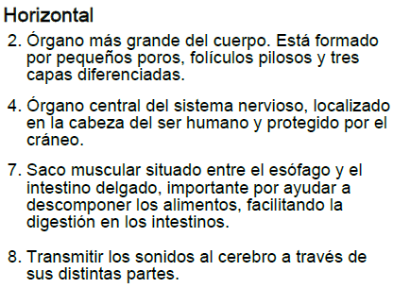
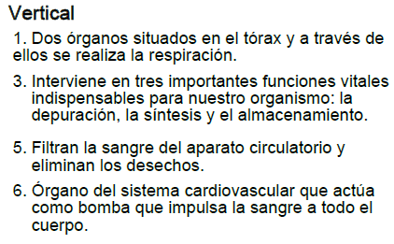
Motivación
P
U
P
I
E
L
M
H
C
E
E
B
R
O
I
I
N
G
C
Ñ
S
T
Ó
M
A
G
Ó
S
D
R
N
O
I
D
O
A
Z
Ó
N

Slide 8
Motivación
Ahora… Te invito a ver un video de
Los Sistemas de nuestro cuerpo
https://www.youtube.com/watch?v=I2NLdS_vZ0k

Slide 9
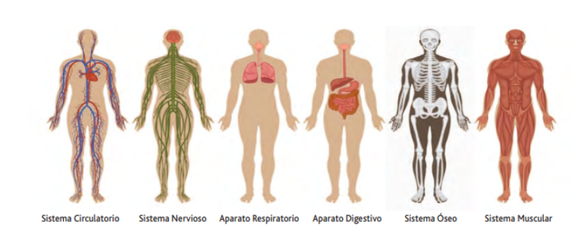
Desarrollo de la clase
¿Qué órganos forman parte del sistema digestivo?
¿Qué órganos forman parte del sistema circulatorio?

Slide 10
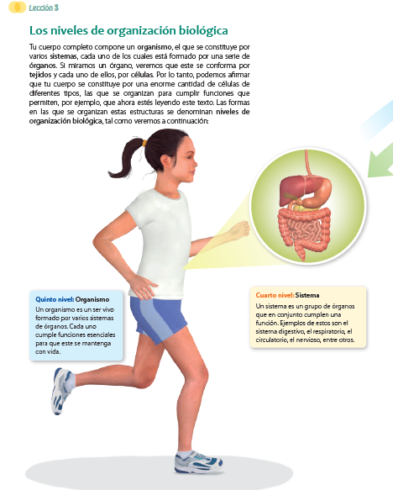
64
RECORDEMOS

Slide 11
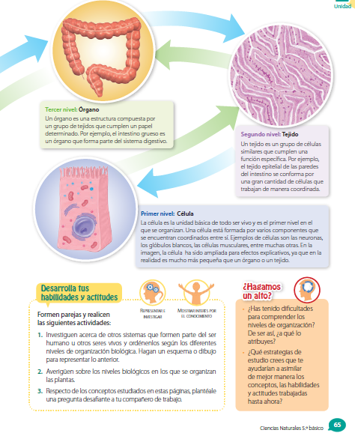
65

Slide 12
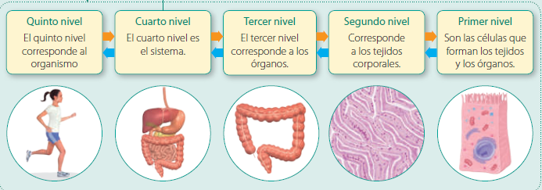
RESPONDE EN VOZ ALTA:
¿Cuál es la unidad más pequeña de los seres vivos?
¿Qué estructuras son comunes entre los tejidos de los seres humanos y las plantas?
¿Cuáles son las diferencias que se encuentran al comparar los tejidos de plantas y seres humanos?
¿De qué están hechos los tejidos?
¿Qué órganos forman parte del sistema digestivo?
¿Dónde encontramos células?

Slide 13
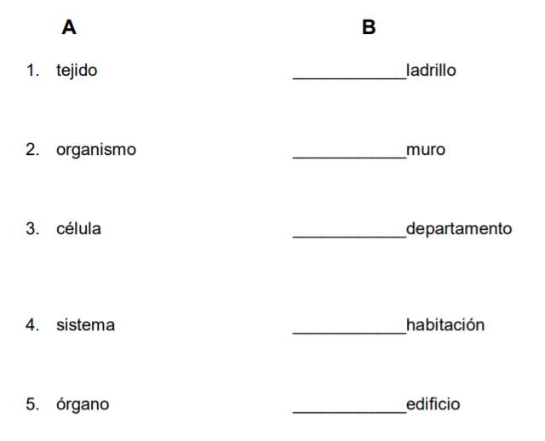
Podemos relacionar la construcción de un edificio de departamentos con la constitución de un organismo vivo. El edificio contiene varios departamentos (unos más grandes que otros), todos con varias habitaciones, formadas por varios muros, los cuales están hechos de ladrillos. Si hacemos la relación entre un ser vivo y un edificio, ¿Qué término de la columna A (ser vivo) se relaciona mejor con el de la columna B (edifico)?

Slide 14
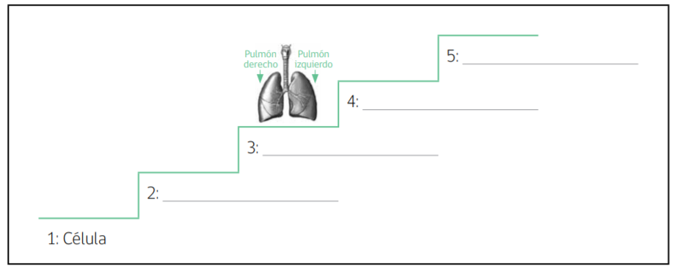
TICKET DE SALIDA
ASIGNATURA: CIENCIAS NATURALES 5°
IE3: Establecen relaciones simples entre los distintos niveles de organización de los organismos.
SEMANA 26
CIERRE
Nombre: _______________________________________
Observa el siguiente esquema y completa colocando los nombres y los dibujos que faltan.
Ya sabemos que los niveles de organización de los seres vivos están relacionados unos con otros ¿Cuál es la importancia de esta relación?
¿Cómo le explicarías los niveles de organización biológica a un amigo o amiga?
Enviar fotografía de las respuestas al:
Correo: adelina.elgueta@colegio-jeanpiaget.cl
Celular: +56933639868

